Slide 1
Національно- визвольна війна українського народу
воєнні події 1648-1649 рр.
Підготувала:
вчитель історії Академічного ліцею “Європейський”
Таранич Олена Вікторівна

Slide 2
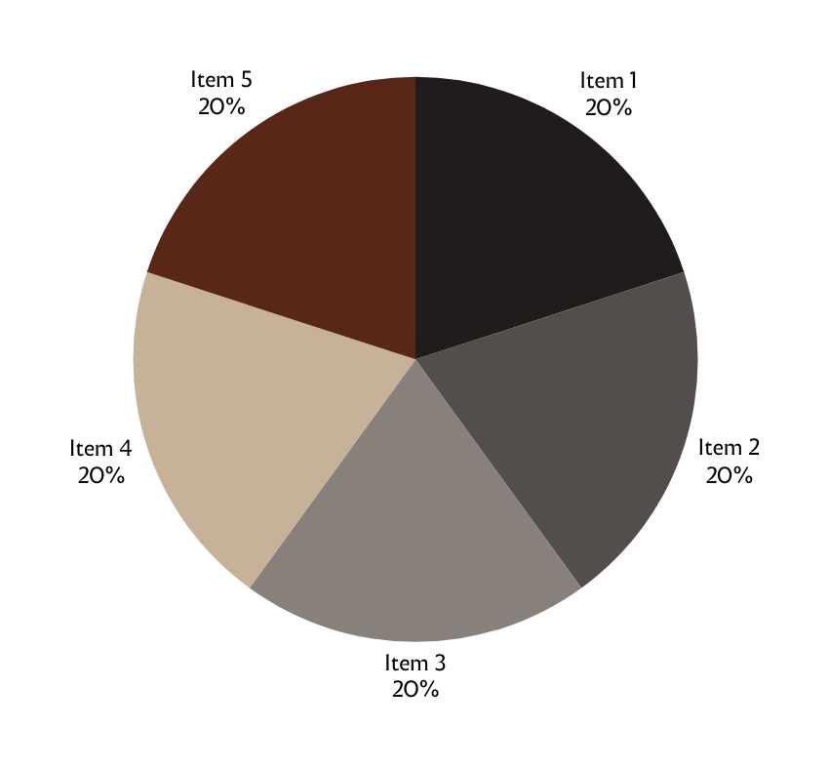
Правила роботи на уроці

Slide 3
Перевірка домашнього завдання
Перейдіть за покликанням
У вказаній графі введіть своє прізвище та ім’я
Натисніть “Старт” та виконайте завдання
СТАРТ
https://redmenta.com/uk/solve?ks_id=944498888&utm_source=redmenta&utm_medium=worksheet&utm_campaign=worksheet_share

Slide 4
ЗВЕРНЕННЯ Б. ХМЕЛЬНИЦЬКОГО
Запитання до відео-матеріалу:
1)Хто такий Богдан Хмельницький, і яку роль він відіграв в історії України?
2)Якими цінностями керувалися козаки у своїй боротьбі за незалежність?
3) Що, на думку Богдана Хмельницького, є найголовнішою силою українців? Чому це важливо?
4)Чому важливо пам’ятати історію свого народу? Як це може допомогти у майбутньому?
ВІДСКАНУЙ QR-КОД
БОГДАН
ХМЕЛЬНИЦЬКИЙ

Slide 5
Тема уроку: Національно-визвольна війна українського народу: воєнні події 1648-1649 рр.
План
1.Початок козацької революції
2.Розгортання воєнних дій 1648-1649 рр.
3.Зборівський договір

Slide 6
Вогнем і мечем

Slide 7
історичний мем

Slide 8
Група 1

Slide 9
Група 2

Slide 10
Група 3

Slide 11
Група 4

Slide 12
Робота з картою
1) позначте синім кольором місця-геолокації перемоги козаків у 1648 р.
2) позначте червоним кольором місця-геолокації перемоги польсько-литовських військ у 1649 р.
3) позначте фіолетовим кольором Микитинську січ.
https://padlet.com/addmin10021901/padlet-rhajmfqnr9jcz1aa

Slide 13
swot-аналіз
Використовуючи стікери на дошці Miro,визначте сильні та слабкі сторони договору, можливості та загрози, які він створював.
065

Slide 14
РЕФЛЕКСІЯ
Перейдіть за покликанням та виконайте інтерактивну вправу на ресурсі wordwall
https://wordwall.net/ru/resource/82061411
Перейдіть за покликанням та напишіть те, що найбільше запамяталося (не більше двох слів)
https://www.menti.com/aljifmyhxhx8

Slide 15
Домашнє завдання
Прочитати параграф 21. Розпочати складання ментальної карти на платформі Coogle.

